Slide 1
Номинация «Природа и этнос»
ПУХОВЫЕ ИСТОРИИ
Муниципальное бюджетное общеобразовательное учреждение Савдянская средняя общеобразовательная школа им. И.Т.Таранова
Подготовила: Славгородская Елизавета Андреевна
Обучающаяся 10 класса
Руководитель: Дашкевич Надежда Михайловна
2024

Slide 2
Целью стало выявить на основе исследования преимущества обработки пуха козы и шерсти овцы в домашних условиях от волокна до изделия.
Задачи:
• изучить свойства шерсти и пуха;
• углубить знания о способах обработки шерсти и пуха;
• обработать шерсть выбранным способом.
Гипотеза: возможно, мне удастся, изготовить шерстяное или пуховое изделие, если я изучу литературу по теме, воспользуюсь советами взрослых.
Каждый человек должен знать культуру и традиции своего народа. Актуальность работы в том, что сейчас очень модно заниматься рукоделием, и я очень люблю носить шерстяные одежду и обувь. Сейчас очень мало людей прядут пряжу дома, поэтому хотелось бы сохранить ручные способы обработки пуха и шерсти для истории.

Slide 3
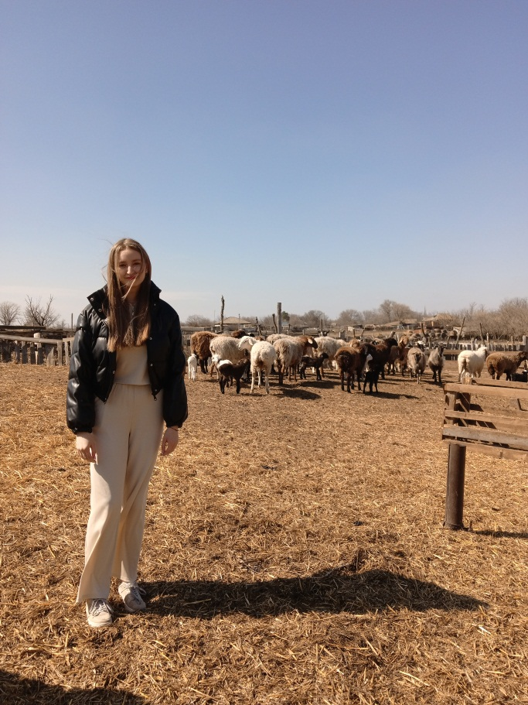
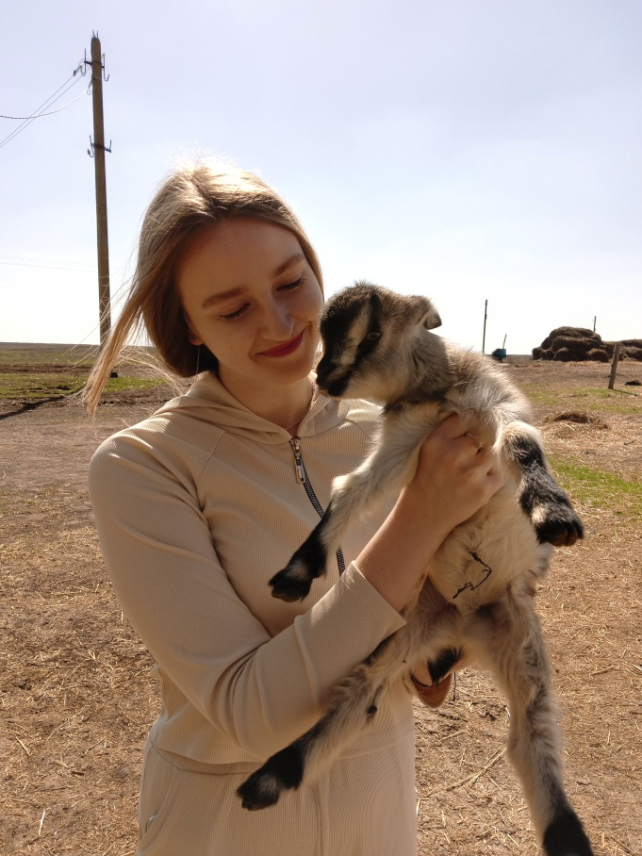
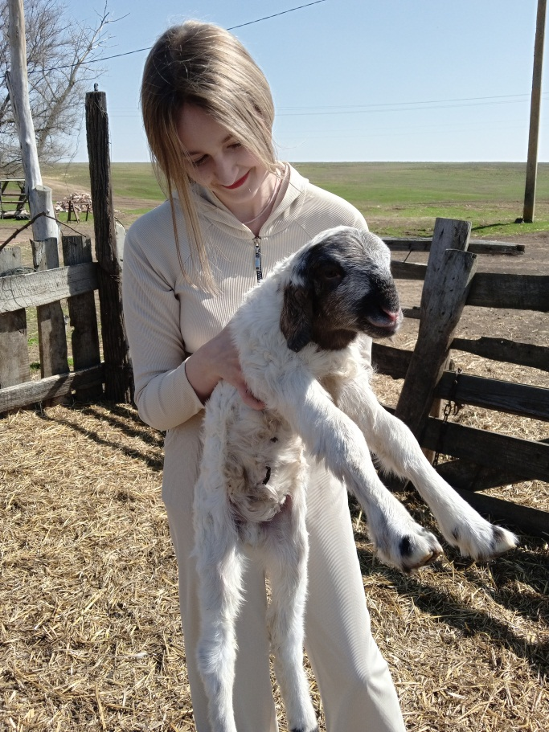
Личное подсобное хозяйство
Дашкевич А.В.

Slide 4
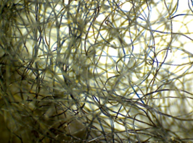
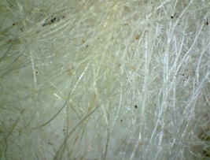
Овечья шерсть Козий пух
под микроскопом

Slide 5
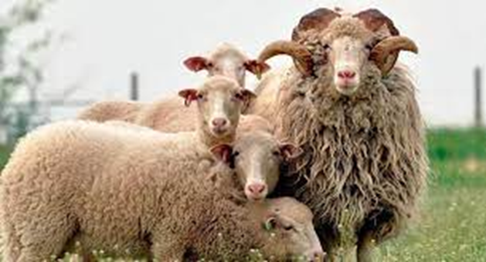
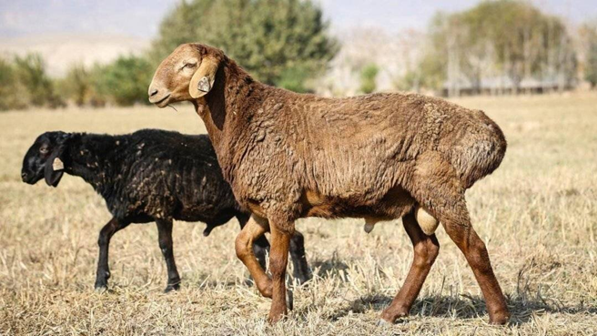
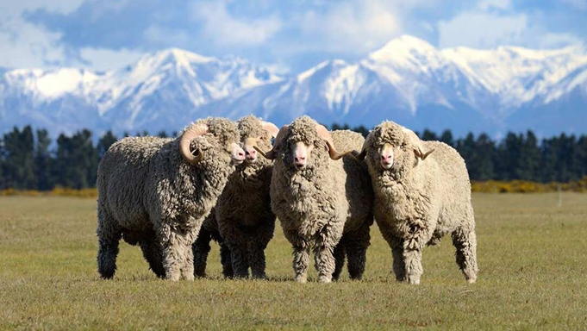
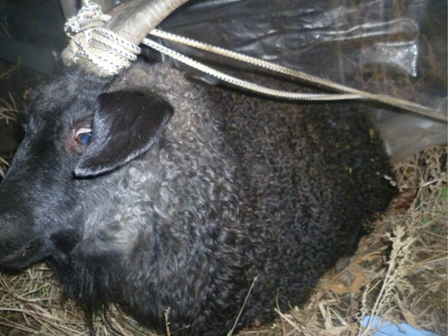
Породы овец и коз выращиваемые в нашей местности
(Цигайская, эдильбаевская, меринос, оренбургская пуховая коза)

Slide 6
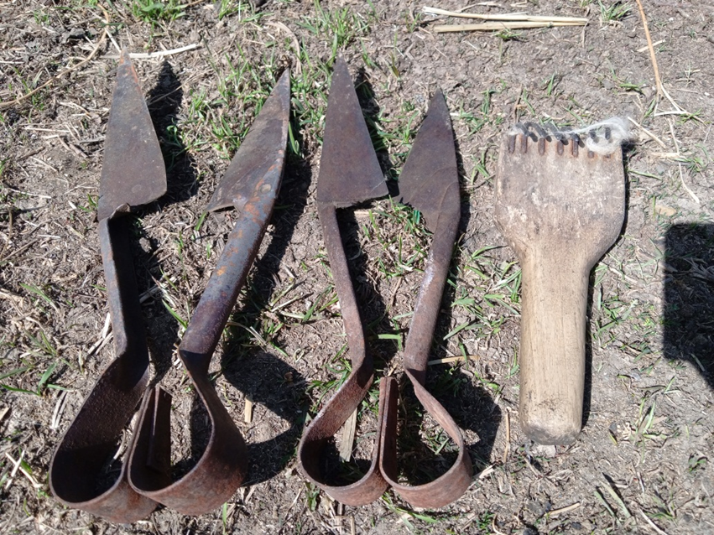
Ножницы для стрижки овец и ческа для вычесывания пуха коз

Slide 7
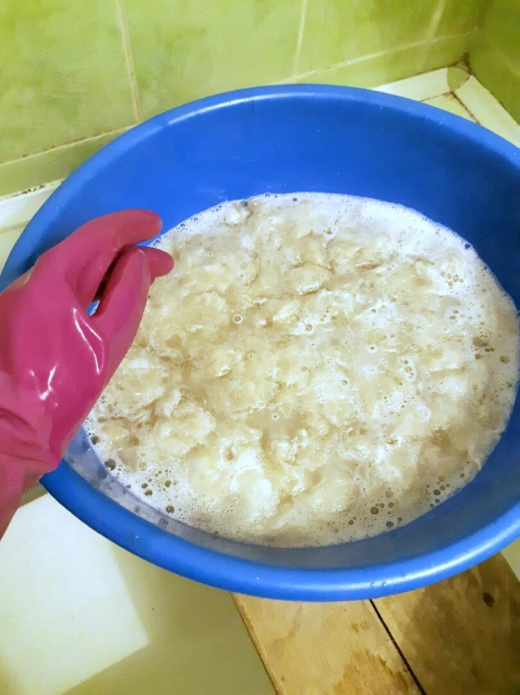
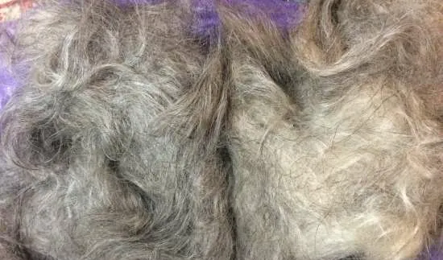
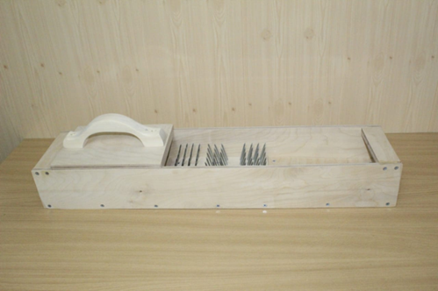
Стирка шерсти
Трепалка

Slide 8
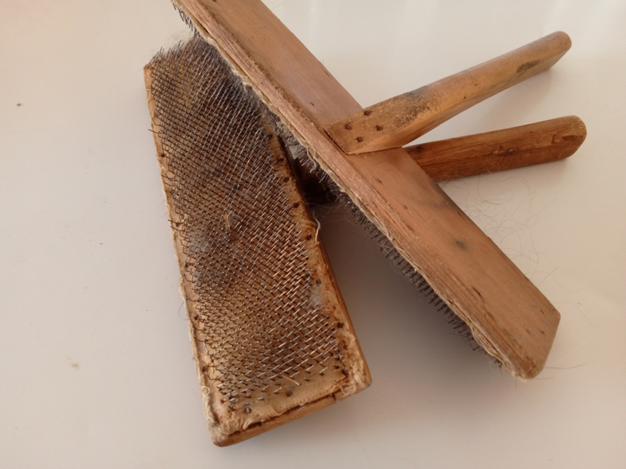
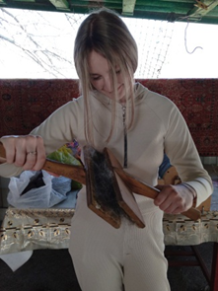
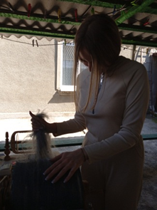
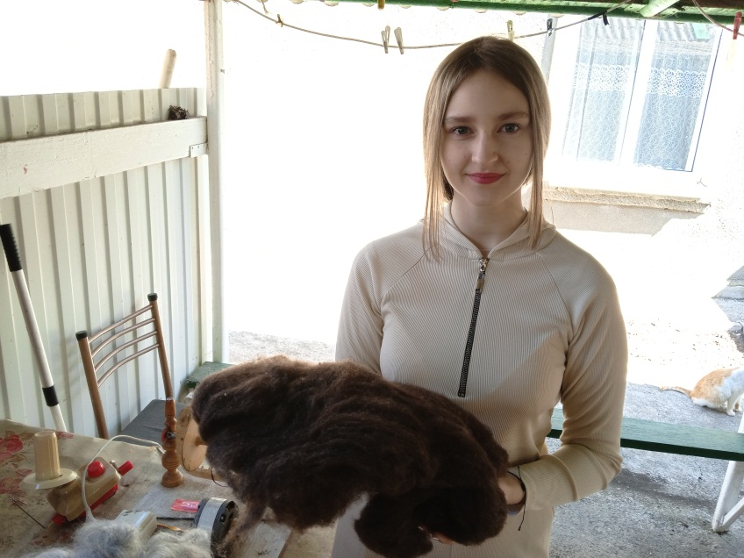
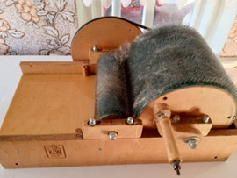
Расчесывание пуха и шерсти

Slide 9
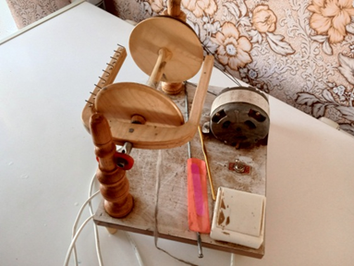
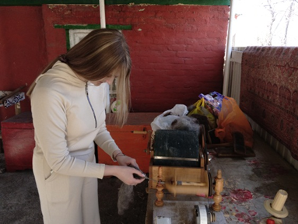
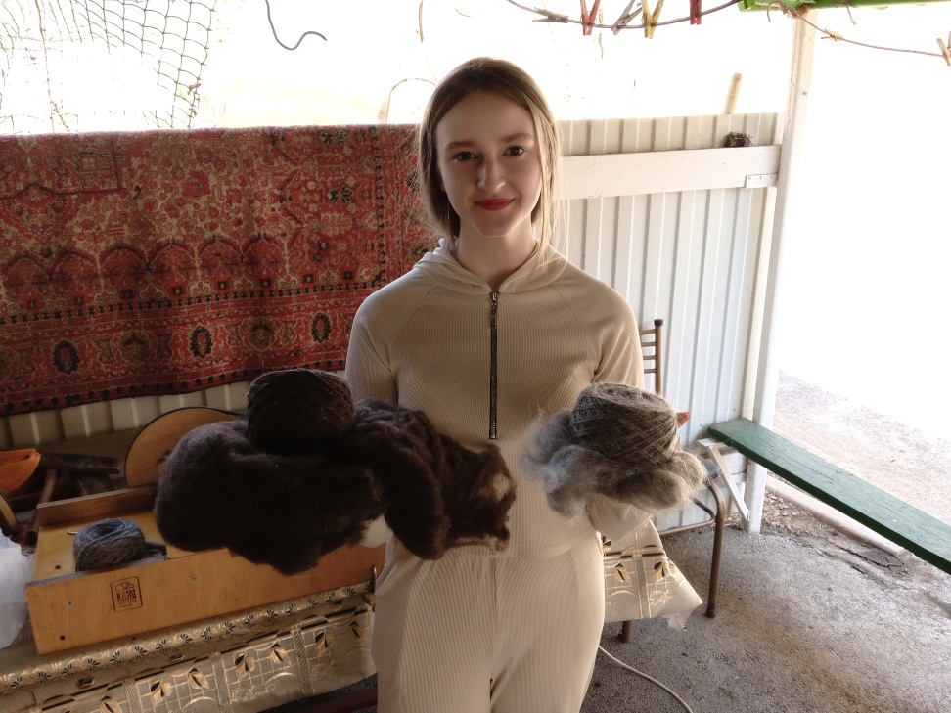
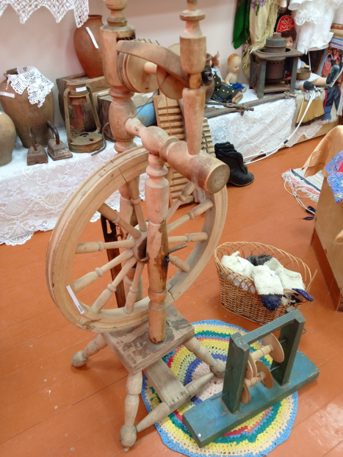
Прядение

Slide 10
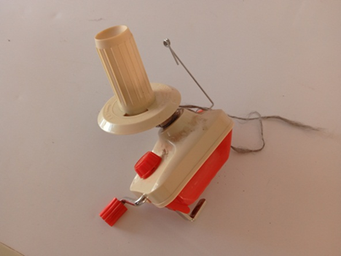
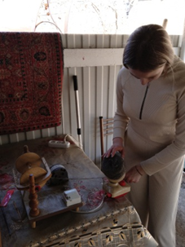

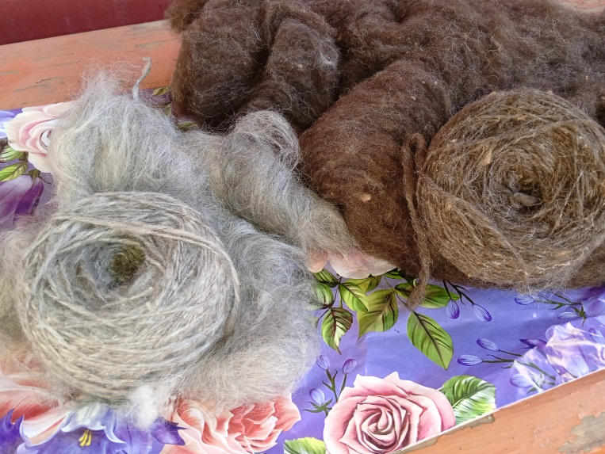
Намотка клубка

Slide 11

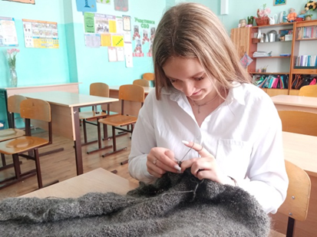
Вязание платка
.

Slide 12
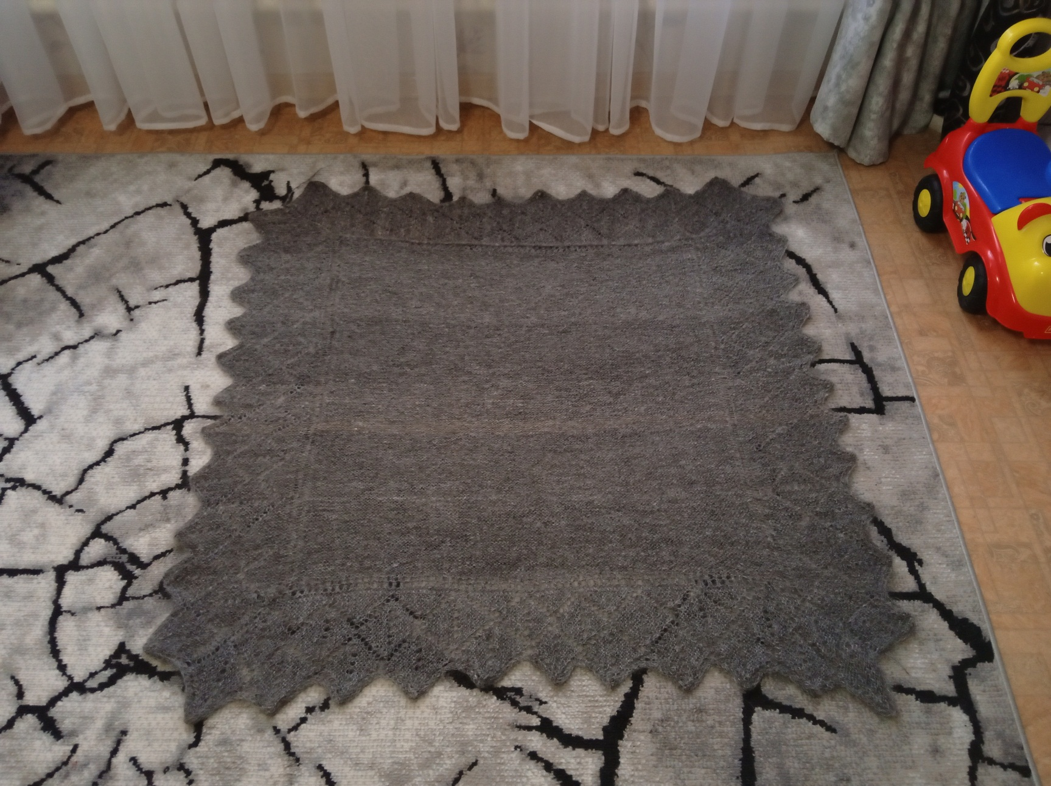
Сушка платка

Slide 13
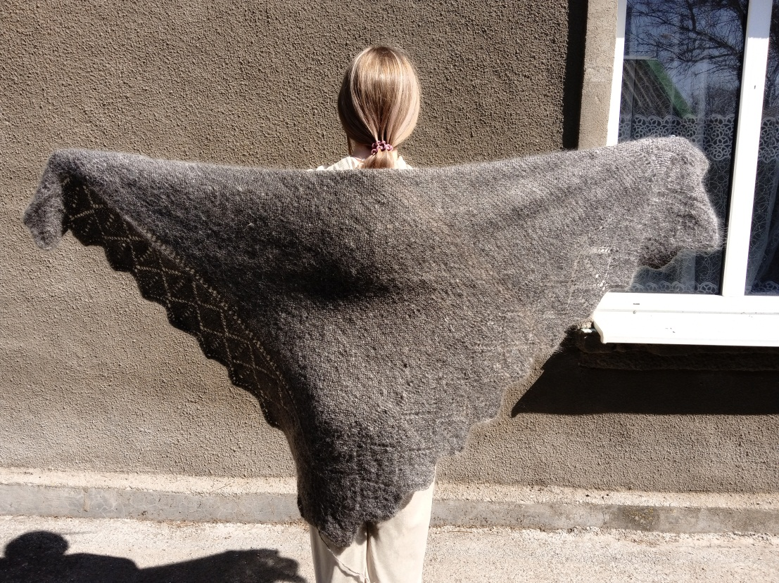
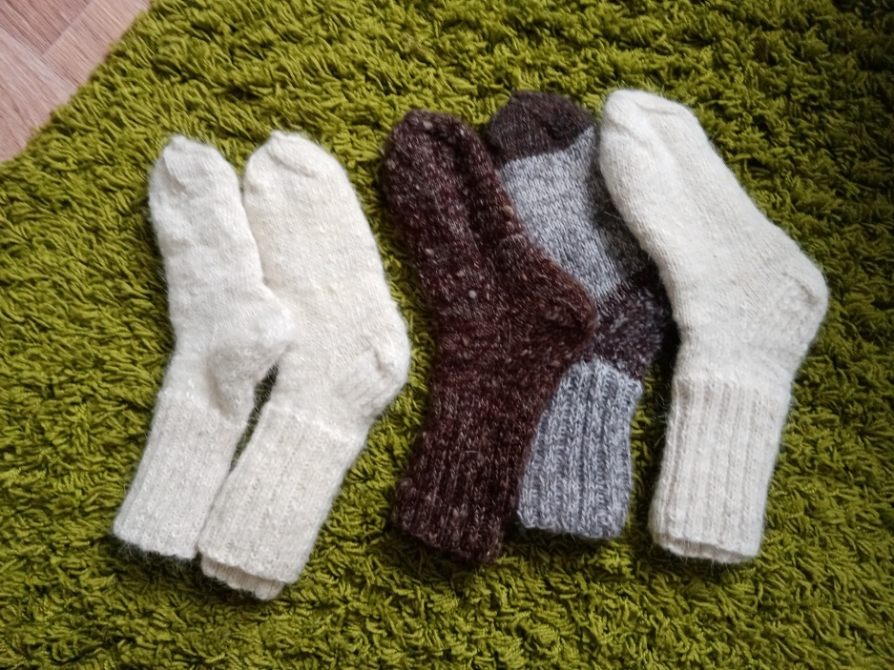

Slide 14
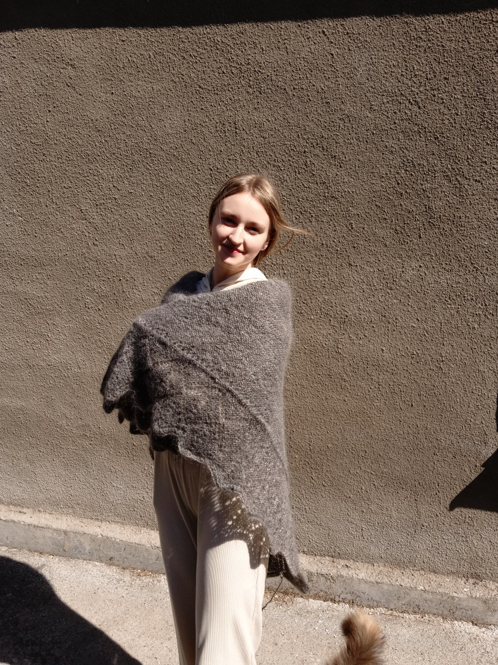
Спасибо за внимание

